Slide 1
Пәні:
Алгебра
Сынып:
9
Тоқсан:
4
Ұстаздың аты-жөні:

Slide 2
Сабақтың тақырыбы: Тригонометриялық өрнектерді тепе-тең түрлендіру

Slide 3
Бүгінгі сабақта:
Тригонометриялық тепе-теңдіктермен тепе-тең түрлендірулерді есептер шығаруда қолданасыңдар.

Slide 4
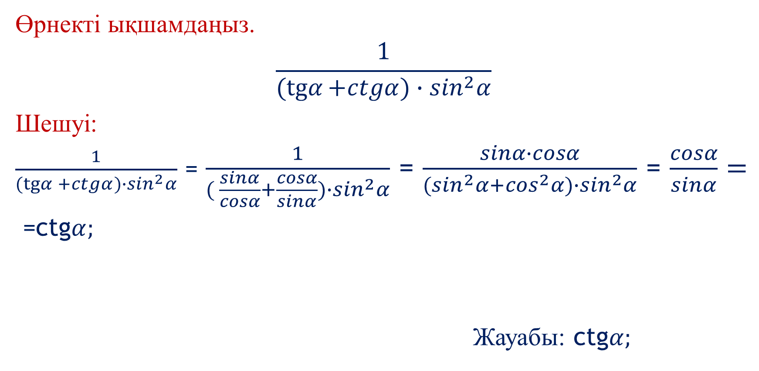
Есеп №1
Өрнекті ықшамдаңыз.
$$\frac{1}{(tgα⁡+ctgα)∙\sin^{2}α}$$
Шешуі:
$\frac{1}{(tgα⁡+ctgα)∙\sin^{2}α}$ = $\frac{1}{( \frac{sinα}{cosα}+\frac{cosα}{sinα})∙\sin^{2}α}$ = $\frac{sinα∙cosα}{(\sin^{2}α+\cos^{2}α)∙\sin^{2}α}$ = $\frac{cosα}{sinα}=$
=ctg$α;$
Жауабы: ctg$α;$

Slide 5

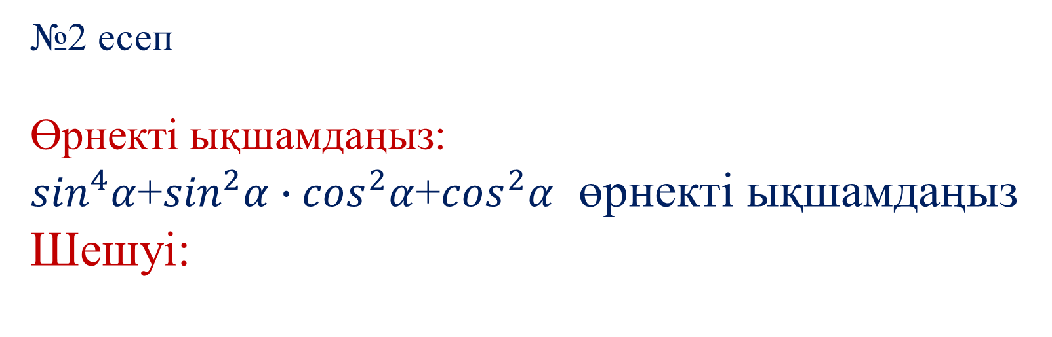
№2 есеп Өрнекті ықшамдаңыз: $\sin^{4}α$+$\sin^{2}α∙\cos^{2}α$+$\cos^{2}α$ өрнекті ықшамдаңыз Шешуі:
$\sin^{4}α$+$\sin^{2}α∙\cos^{2}α$+$\cos^{2}α = \sin^{2}α∙(\sin^{2}α+\cos^{2}α)$+
+$\cos^{2}α$= $\sin^{2}α$+ $\cos^{2}α$ =1;

Slide 6

№3 есеп
Өрнекті ықшамдаңыз.
$\sin^{6}α$+$\cos^{6}α$+3 $\sin^{2}α∙\cos^{2}α$

Slide 7
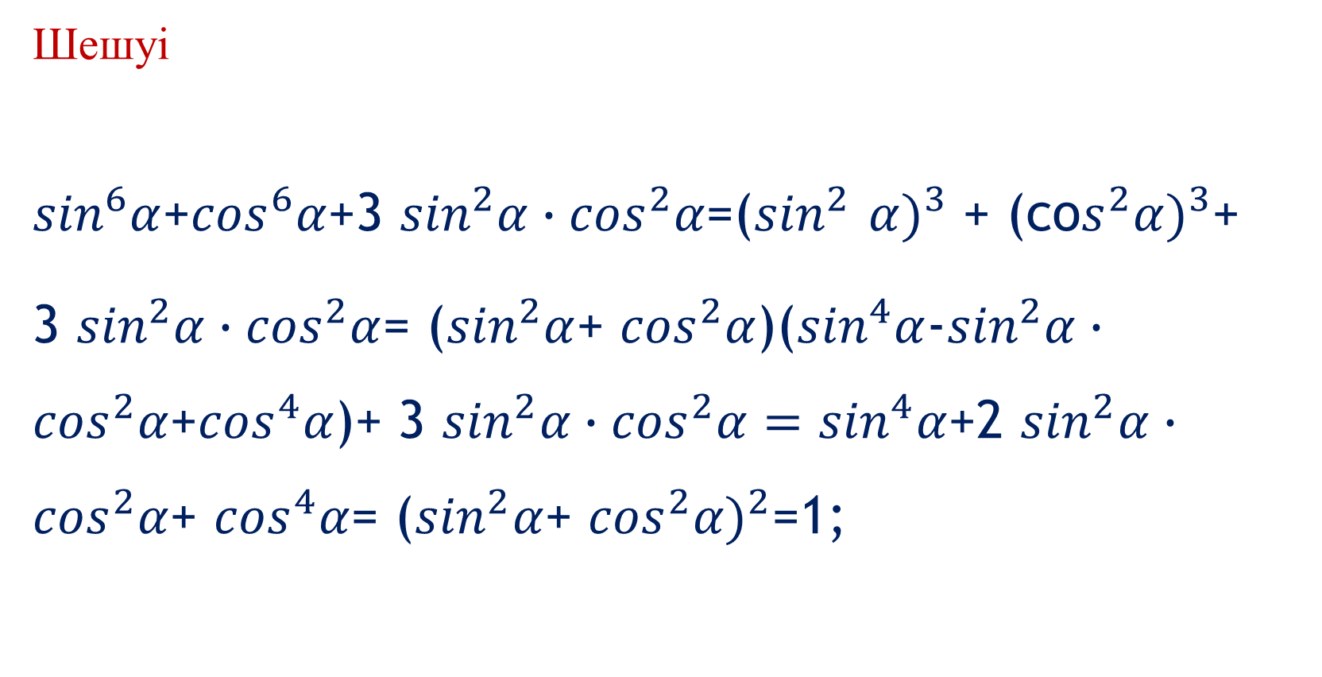
Шешуі
$\sin^{6}α$+$\cos^{6}α$+3 $\sin^{2}α∙\cos^{2}α$=($\sin^{2 }{α)}^{3}$ + (co$s^{2}α)^{3}$+
3 $\sin^{2}α∙\cos^{2}α$= ($\sin^{2}α$+ $\cos^{2}α$)($\sin^{4}α$-$\sin^{2}α∙\cos^{2}α$+$\cos^{4}α$)+ 3 $\sin^{2}α∙\cos^{2}α=$ $\sin^{4}α$+2 $\sin^{2}α∙\cos^{2}α$+ $\cos^{4}α$= ($\sin^{2}α$+ $\cos^{2}α)^{2}$=1;

Slide 8

№4 есеп теңбе-теңдікті дәлелдеңіз
$\frac{sinα}{1−cosα}−\frac{sinα}{1+cosα}$ = 2ctg$α$

Slide 9
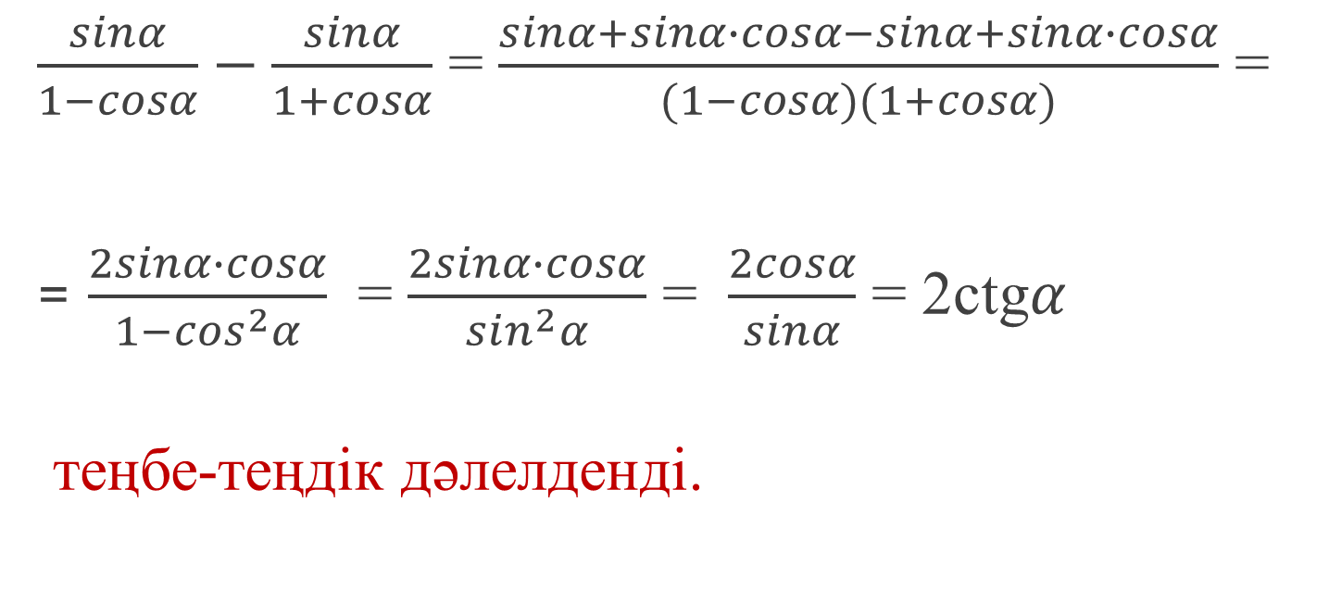
Шешуі
$\frac{sinα}{1−cosα}−\frac{sinα}{1+cosα}$ = $\frac{sinα+sinα∙cosα−sinα+sinα∙cosα}{(1−cosα)(1+cosα)}$ =
= $\frac{2sinα∙cosα}{1−cos^{2}α}$ = $\frac{2sinα∙cosα}{sin^{2}α}$ = $\frac{2cosα}{sinα}$ = 2ctg$α$
теңбе-теңдік дәлелденді.

Slide 10

№5 есеп Есептеңіз
cos$π−2sin\frac{37π}{6}$

Slide 11

Шешуі
cos$π−2sin\frac{37π}{6}=−1 −2sin(6π+\frac{π}{6})$ =-1+2sin$\frac{π}{6}$ =-1+2$∙\frac{1}{2}$ = 0
Жауабы: 0

Slide 12
Қорытынды
Тригонометриялық тепе-теңдіктер мен тепе-тең түрлендіруге есептер шығардыңыздар.

